Slide 1





EVALUASI E-KINERJA
SULISTIYOWATI, S.Psi., Psikolog
Tarakan, 3 Desember 2024

Slide 2


EVALUASI KINERJA
reviu keseluruhan hasil kerja dan perilaku kerja Pegawai selama waktu tertentu dan menetapkan predikat kinerja Pegawai berdasarkan kuadran kinerja Pegawai

Slide 3
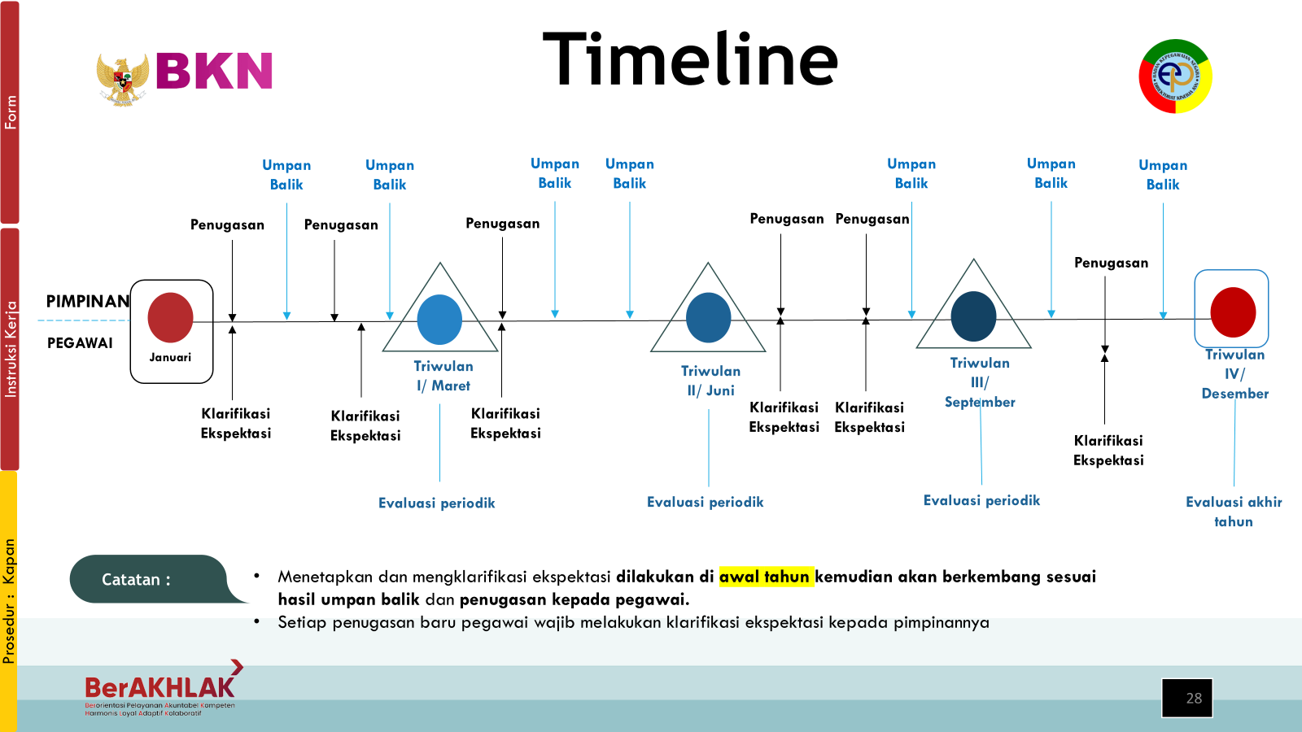

Slide 4
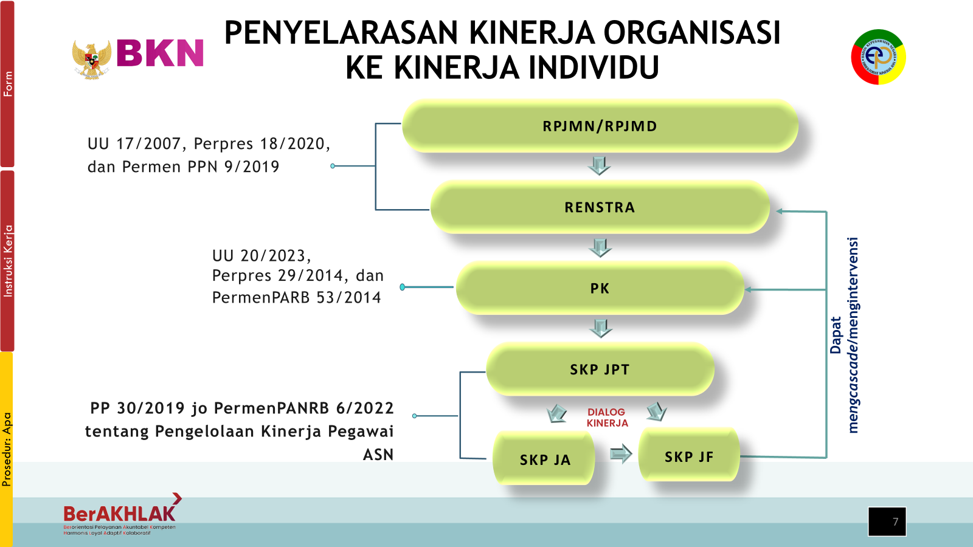

Slide 5
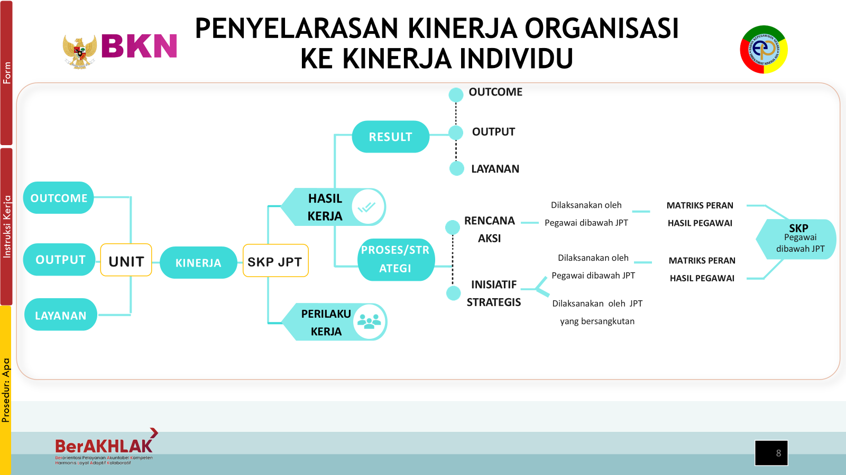

Slide 6





Rencana Aksi TW-I
Sasaran :
Meningkatnya Kualitas Tata Kelola Kepegawaian Daerah
01
Monitoring Evaluasi kegiatan sosialisasi (1 laporan)
Indikator Kinerja:
Persentase ASN yang telah memenuhi target kinerja individu
02
Monitoring evaluasi kegiatan coaching e kinerja (1 laporan)
03
Terkelolanya rapat plan review rutin (1 laporan)
Target :
90%

Slide 7
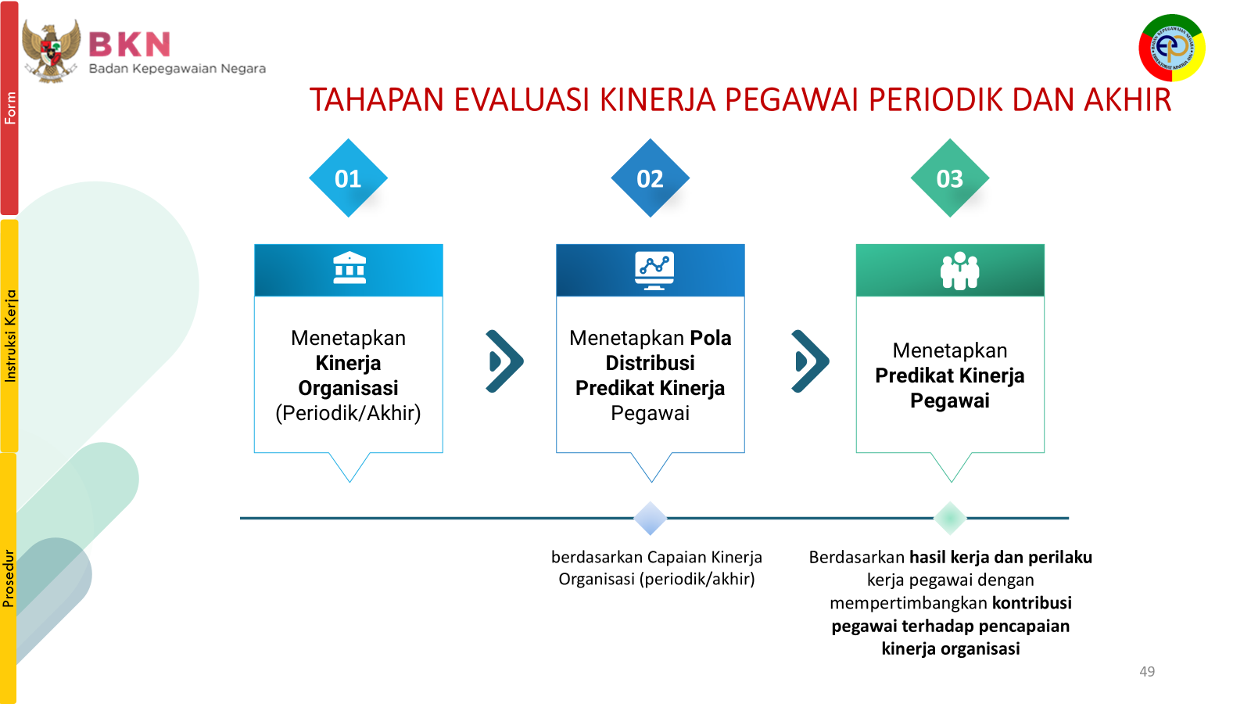

Slide 8
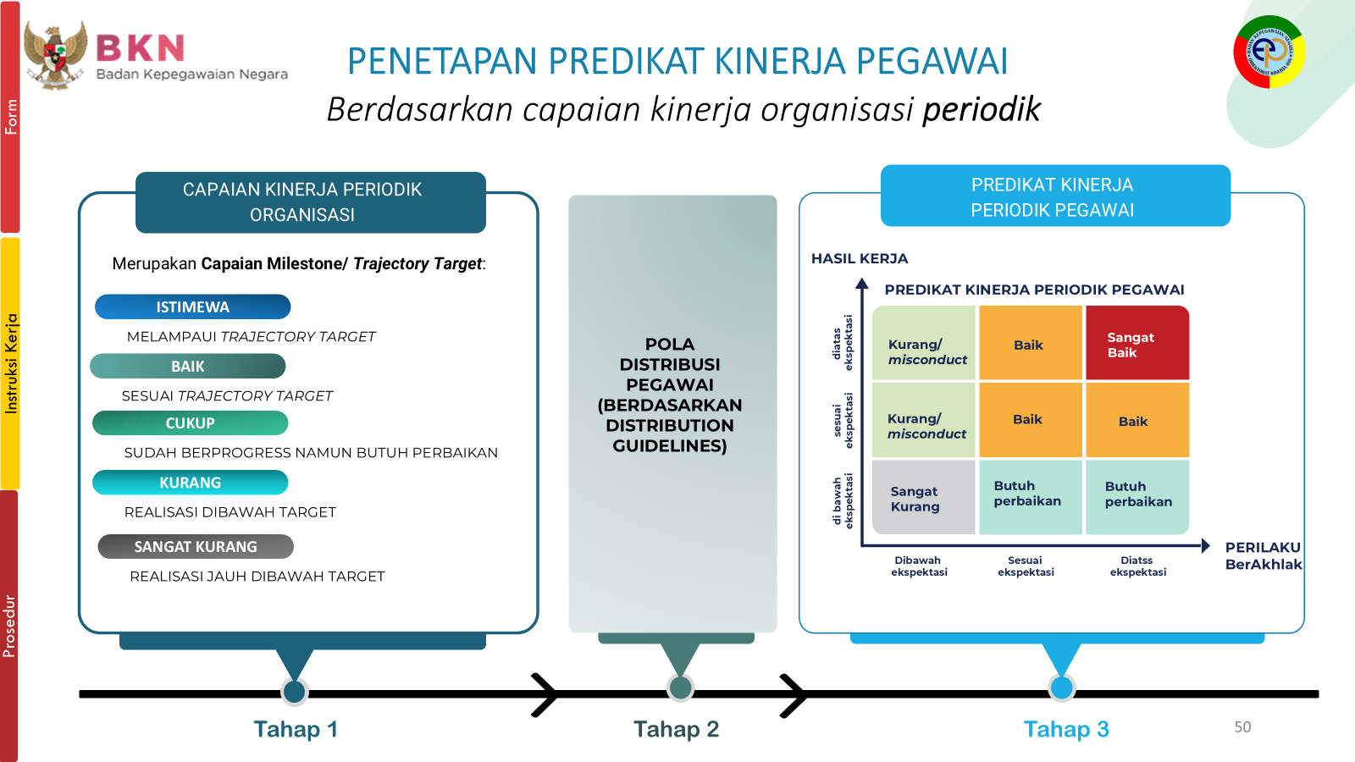

Slide 9
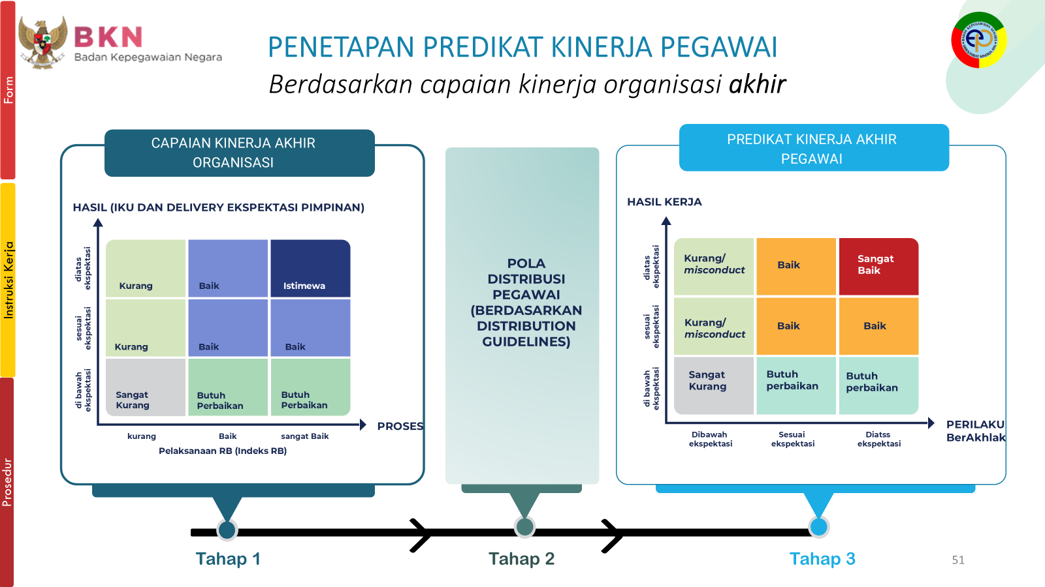

Slide 10
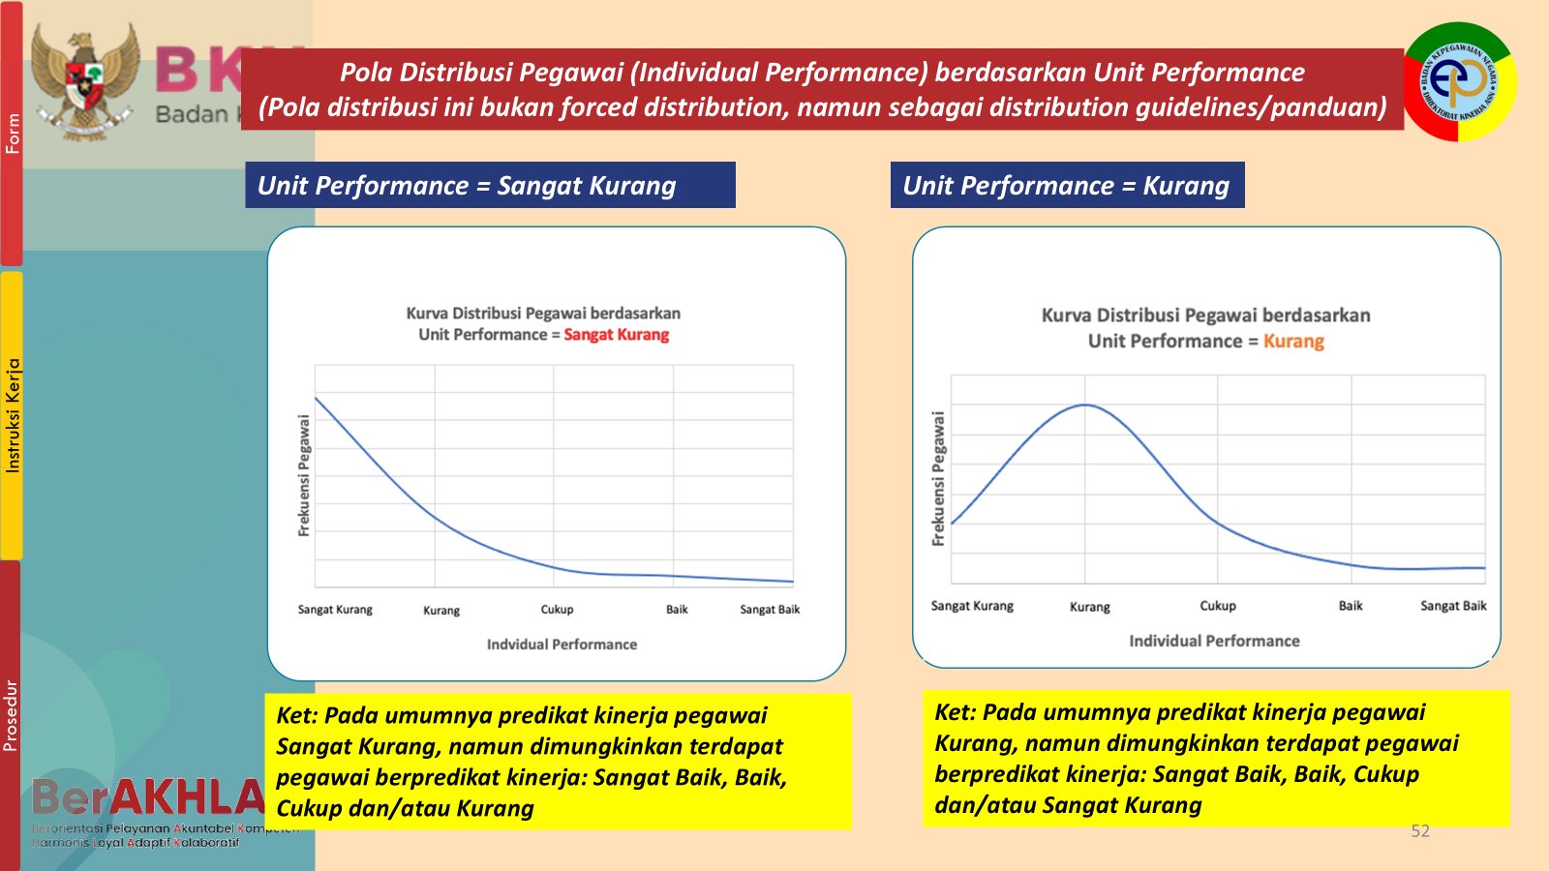

Slide 11
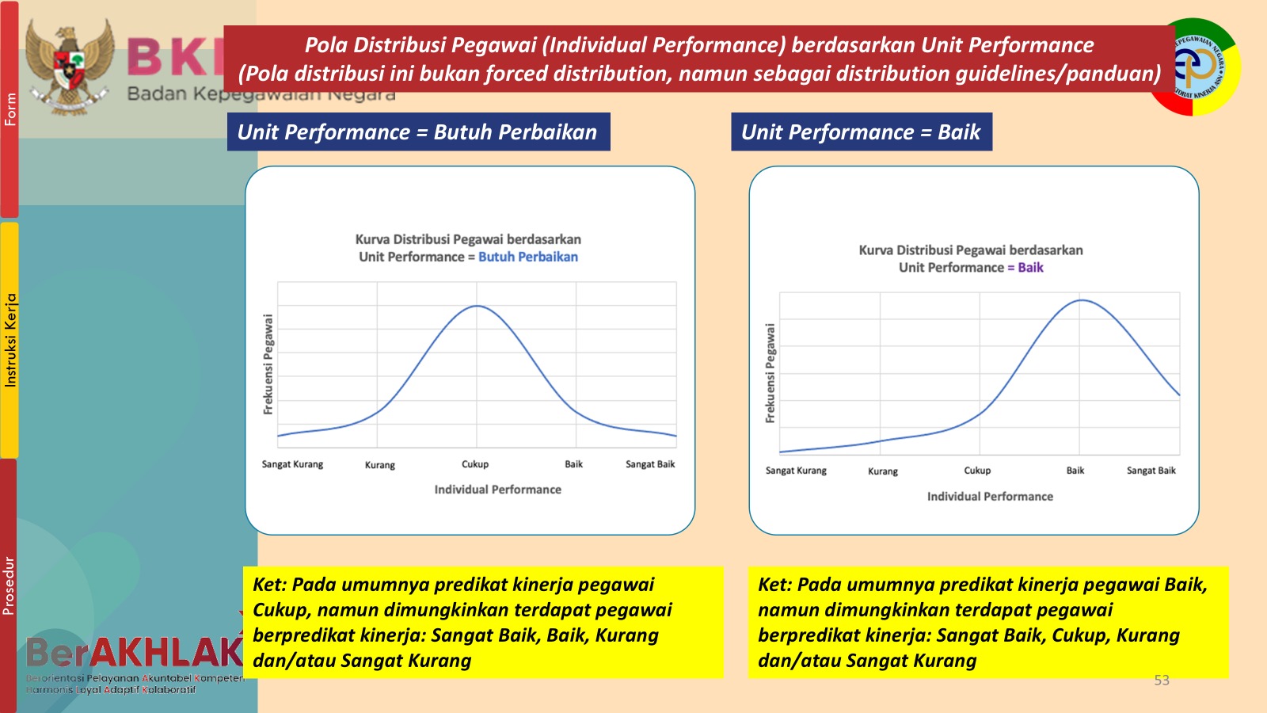

Slide 12
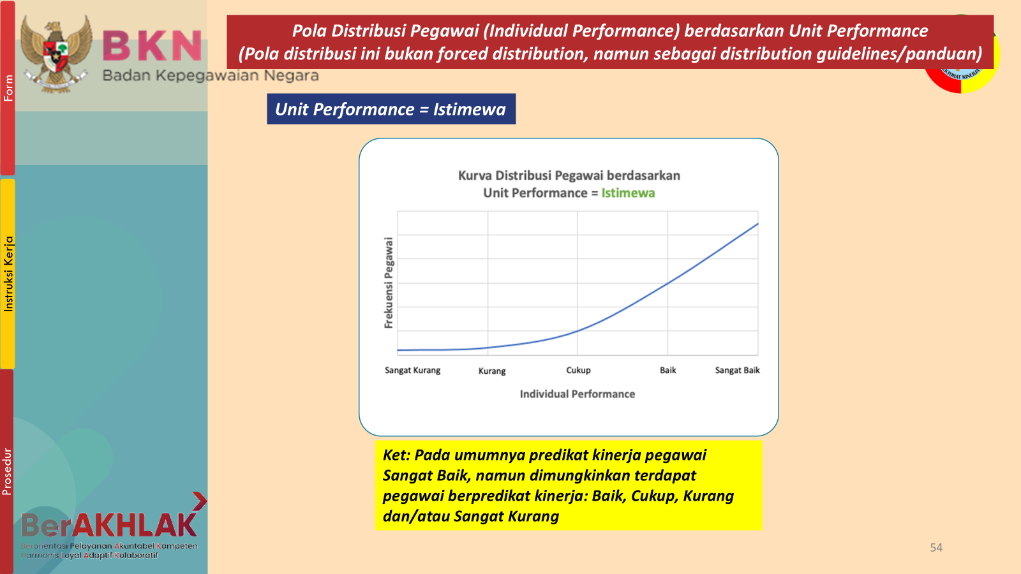

Slide 13

THANK YOU

